Slide 1
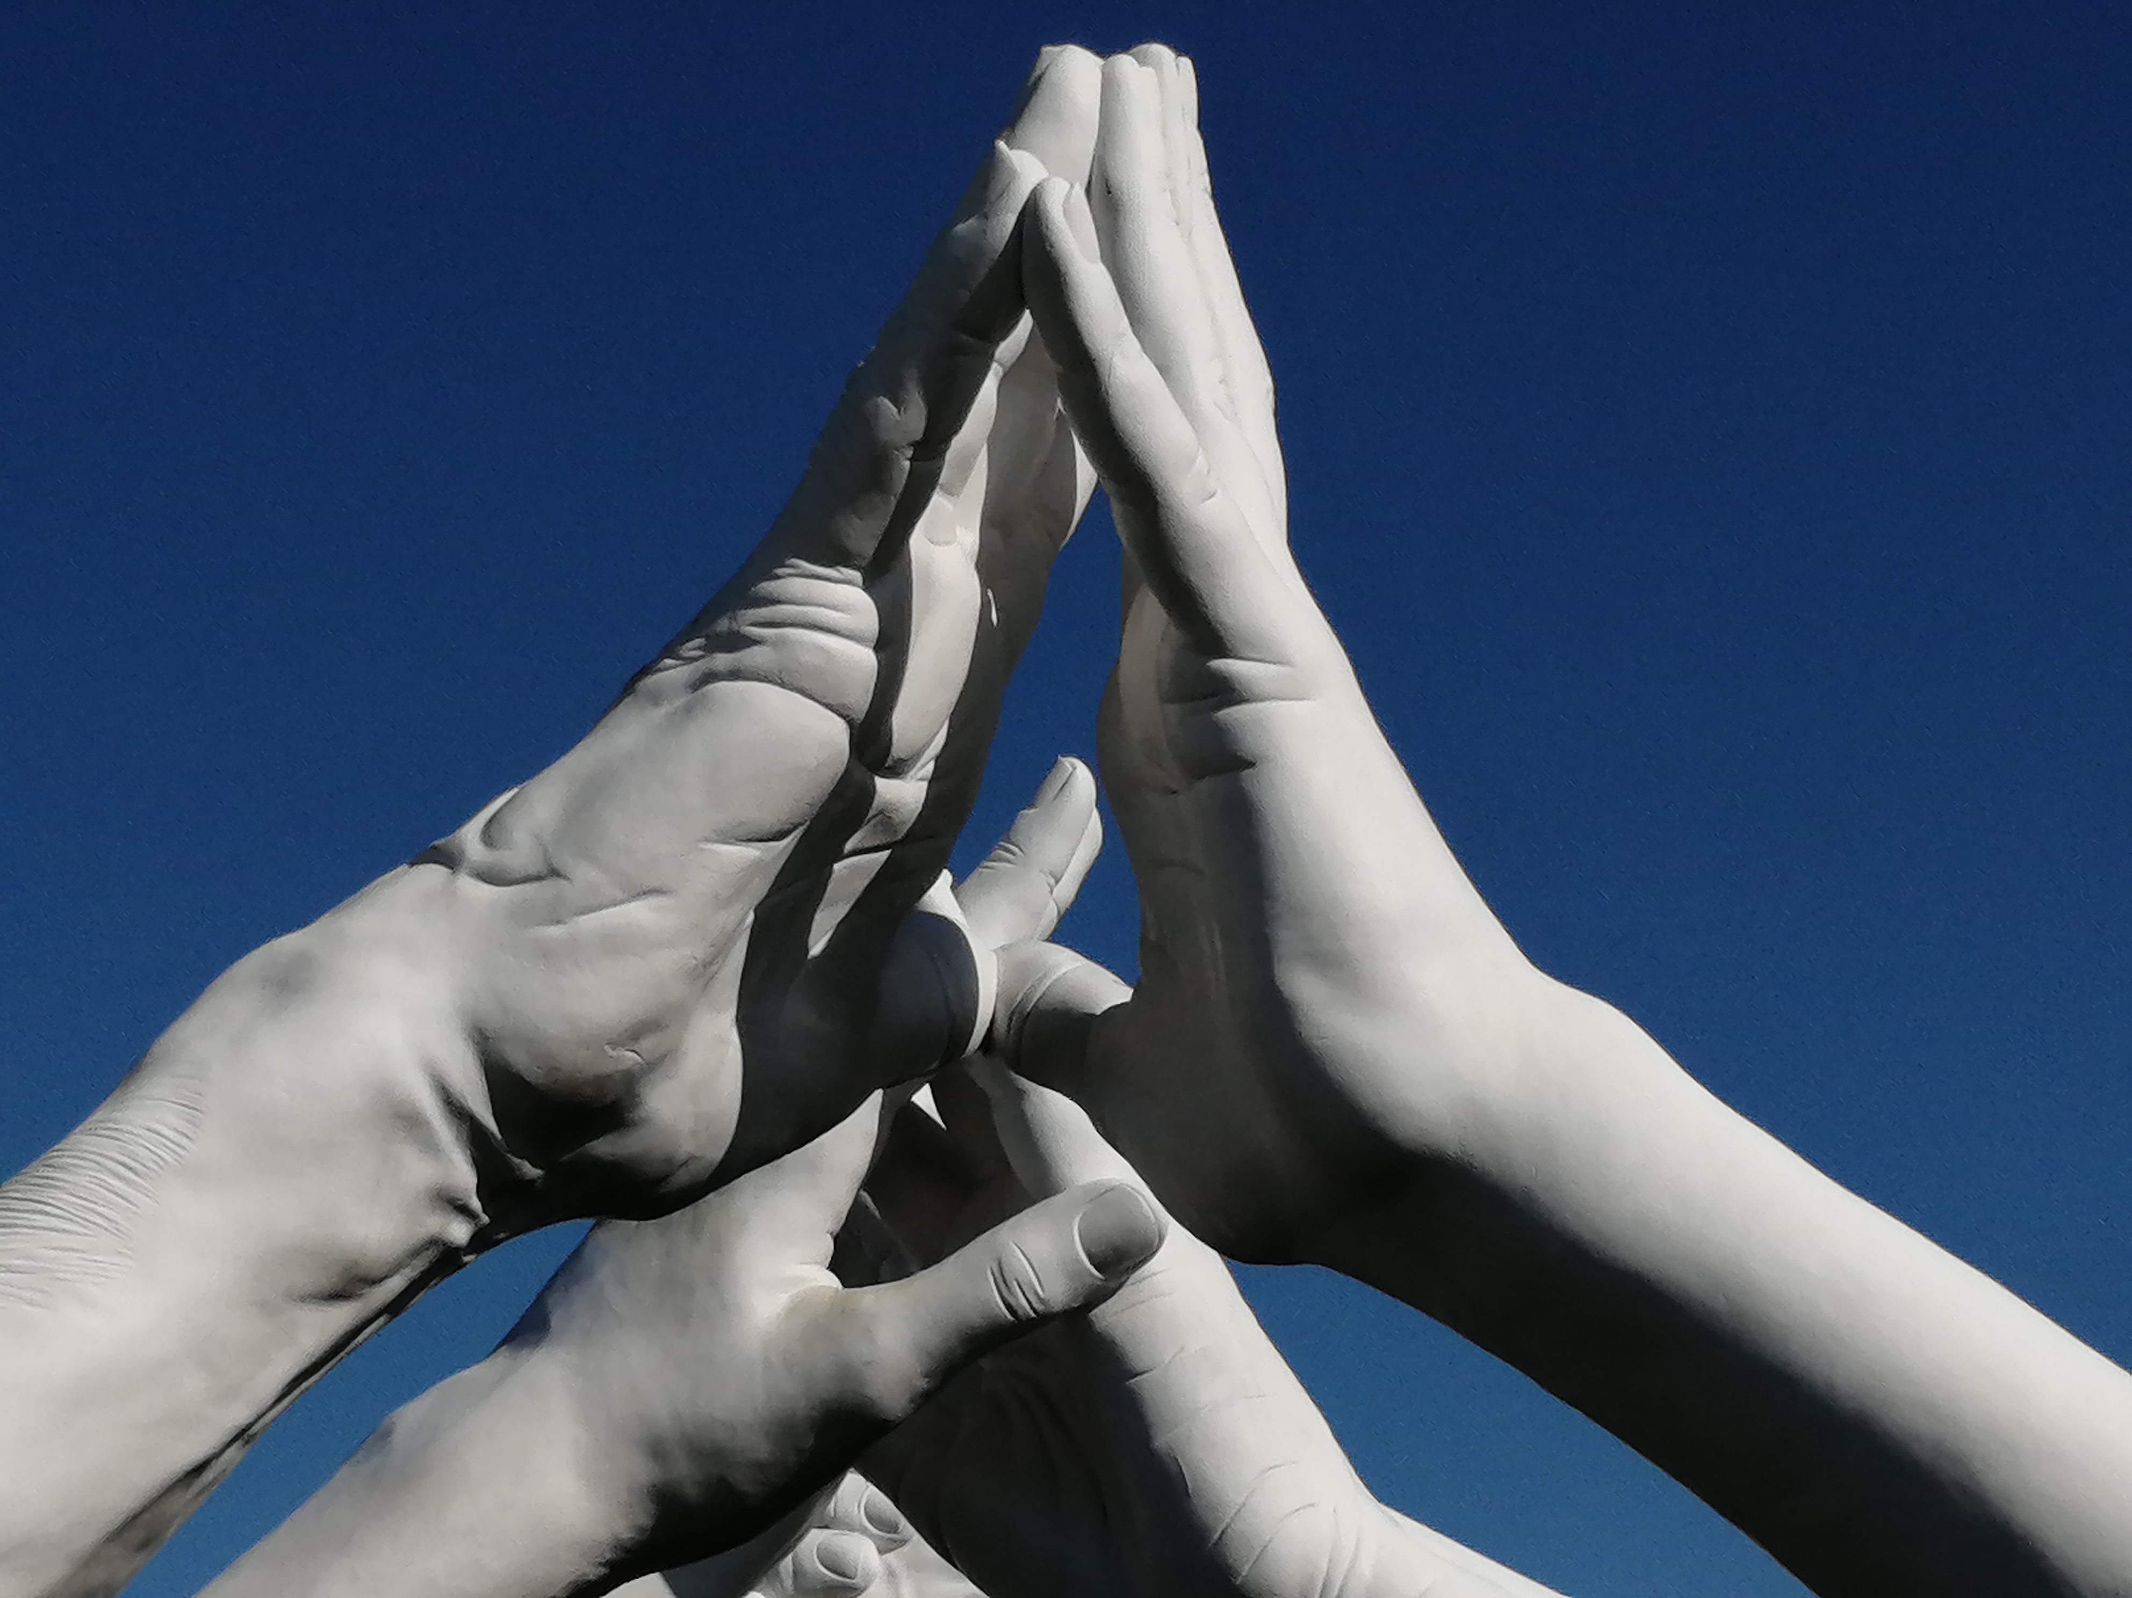

Open Science come e (soprattutto) perché
Alessandria, 6 novembre 2023
A.O. SS Antonio e Biagio
e Cesare Arrigo
Elena Giglia
Università di Torino
elena.giglia@unito.it
@egiglia
This work is licensed under a Creative Commons Attribution 4.0 International License.. Photos are mine. Feel free to reuse from Flickr/eg65

Slide 2
Cosa vedremo oggi
…RICORDANDOCI CHE IN HORIZON EUROPE
OPEN SCIENCE
(E DATI FAIR) RIENTRANO NELLA VALUTAZIONE DELLA PROPOSTA
Cos’è Open Science (e perché serve)
Come sta cambiando la valutazione della ricerca
FAIR, EOSC e Open Science come «new normal»

Slide 3
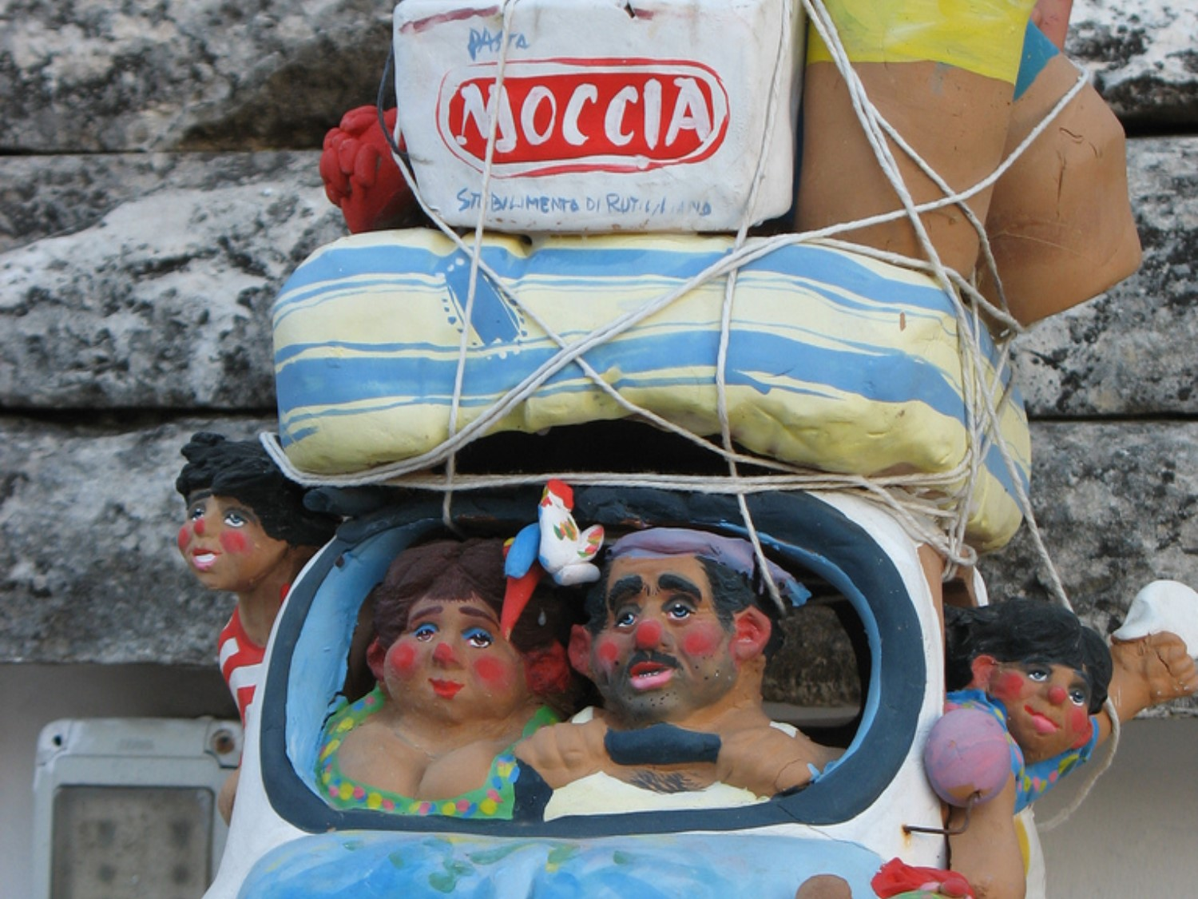
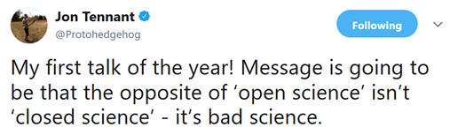

Il percorso di oggi
Partiamo da una riflessione [molto] critica sulla comunicazione scientifica attuale…
…per vedere come la Open Science sia una necessità: il COVID l’ha dimostrato, solo condividendo si progredisce…
…Open Science [≠Open Access] è un modo diverso di fare scienza: tutto il ciclo conta, è trasparente e favorisce integrità della ricerca
…il contrario di Open Science è
«Bad Science», non «Closed Science»
…spostare l’accento da «pubblicare» a «condividere la conoscenza» a «co-creare conoscenza» in dialogo con la società
Open Science, Open Innovation, EOSC, FAIR: esserci!

Slide 4
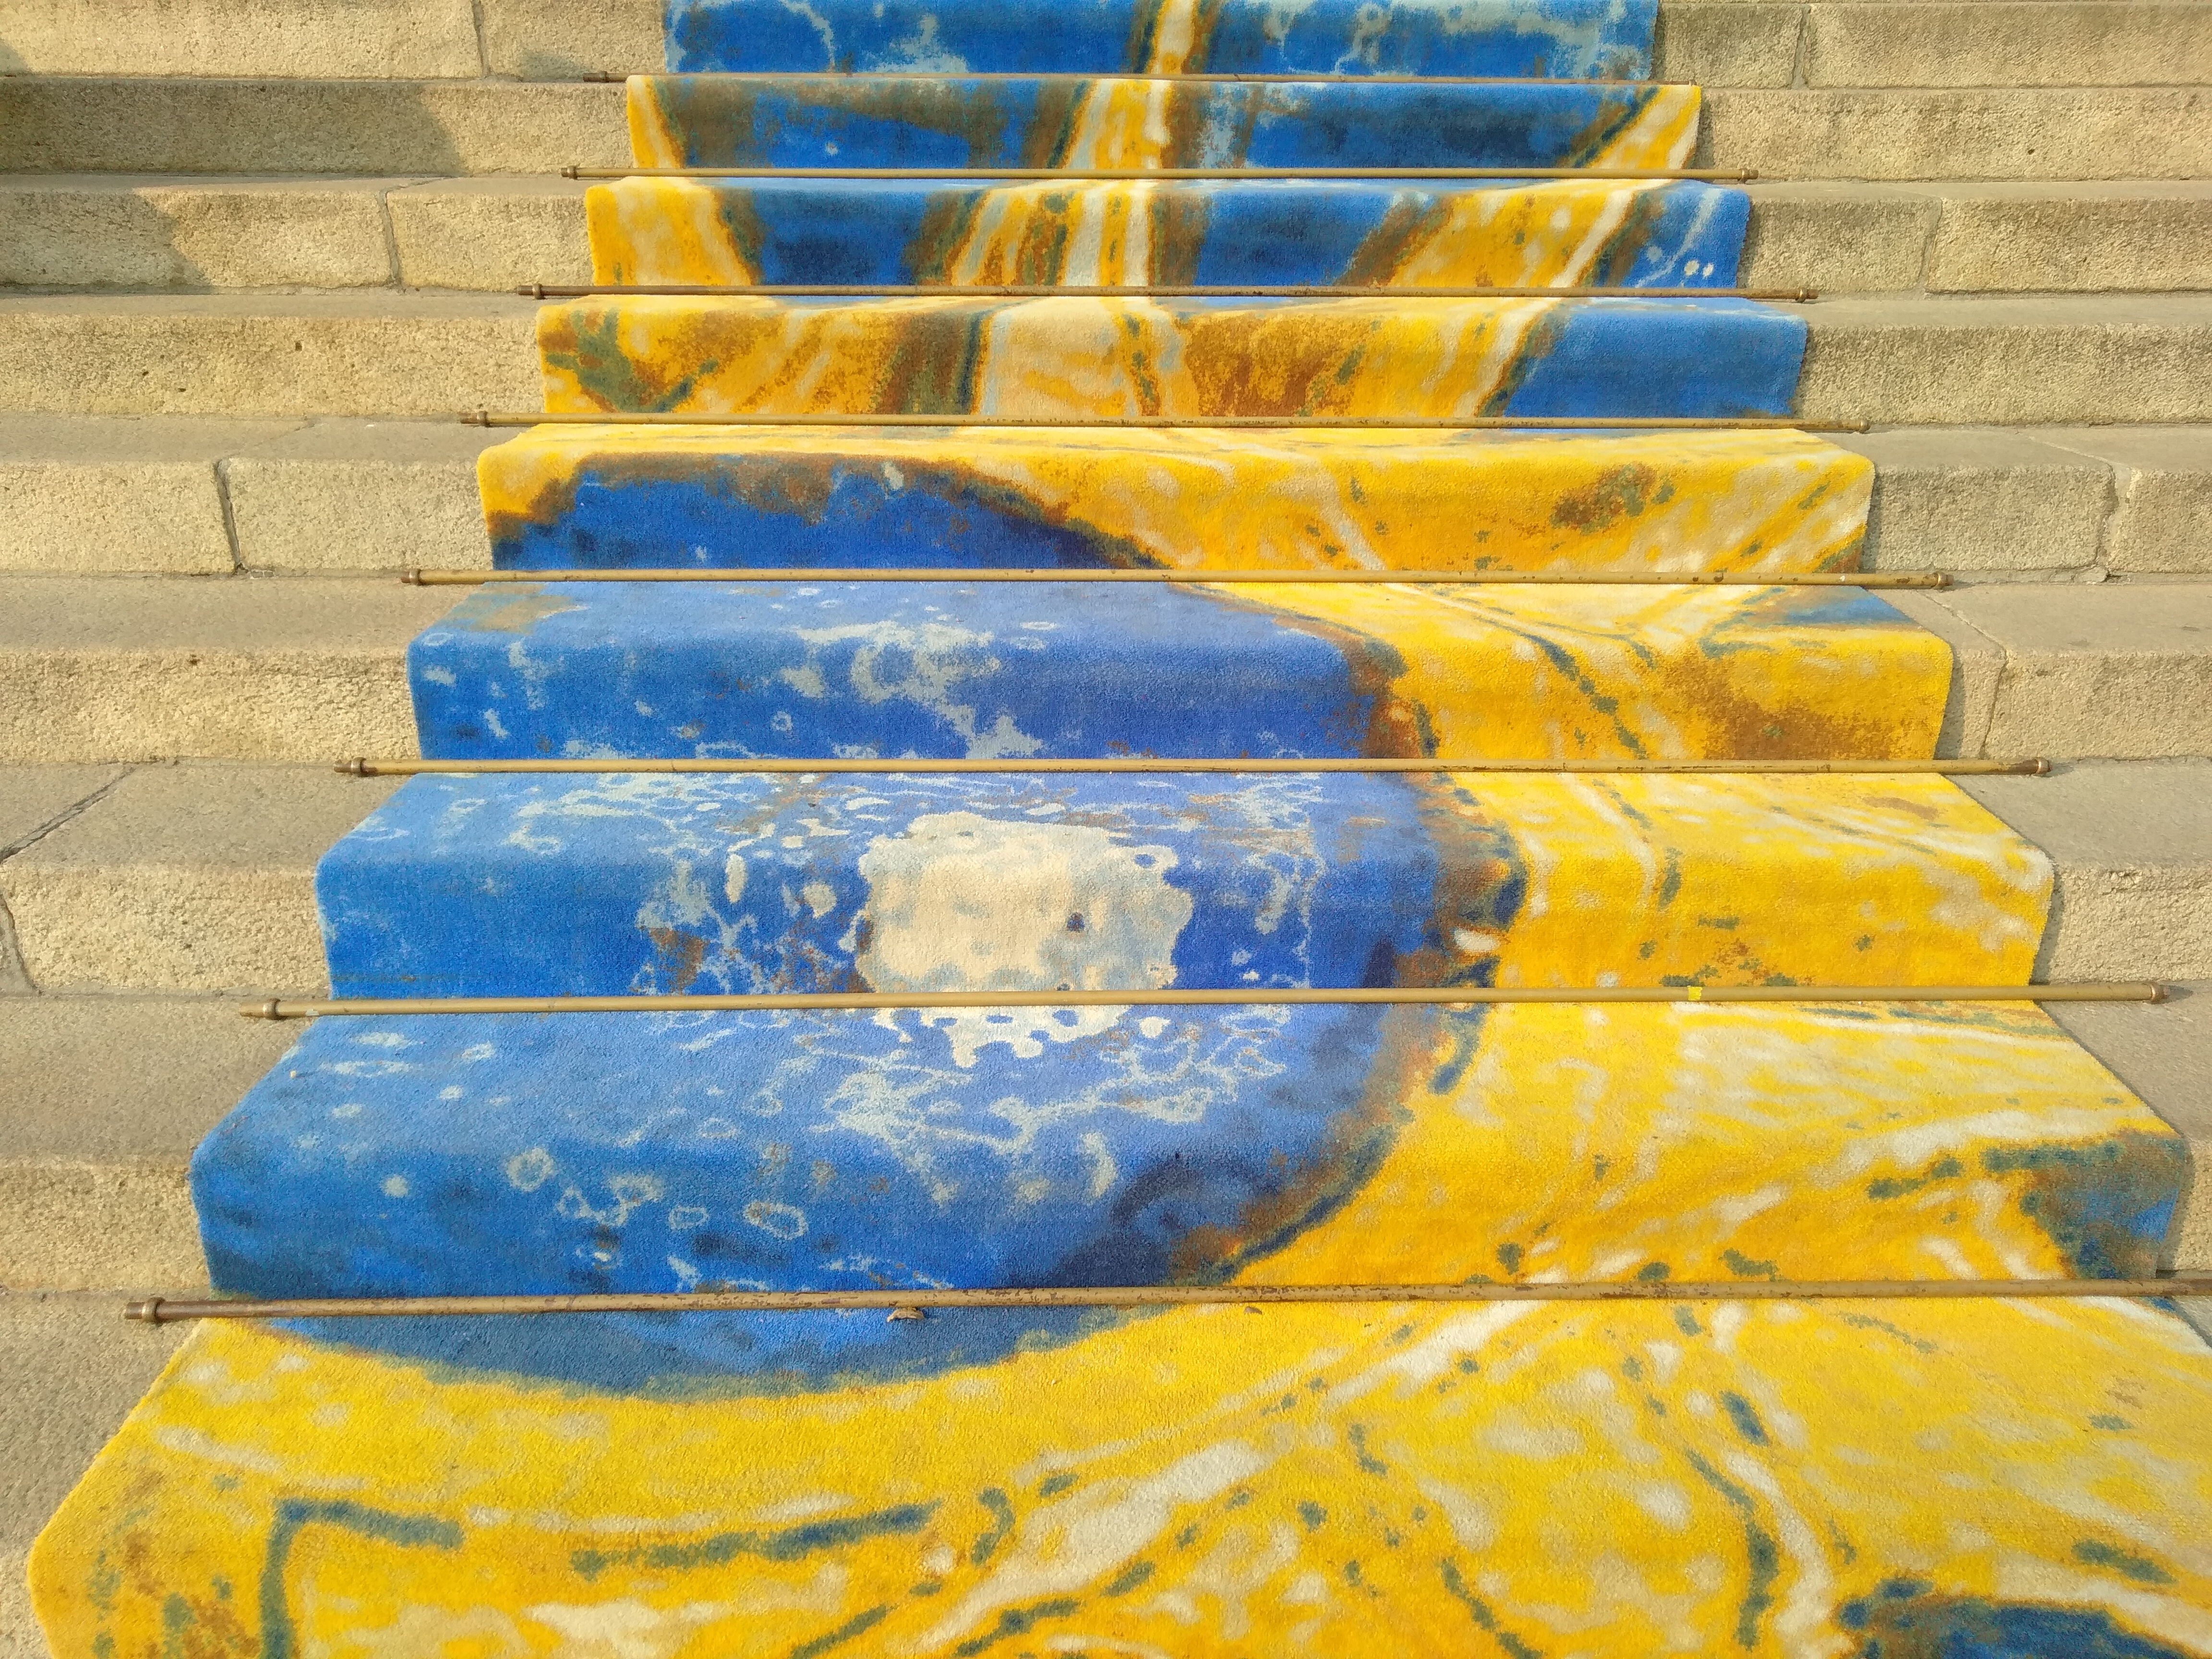
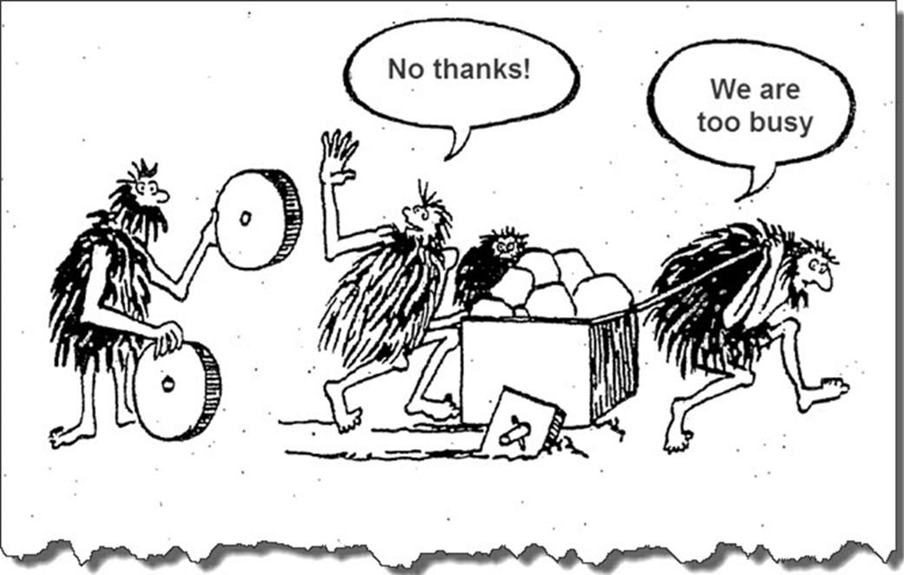
Open Science?
OPEN SCIENCE NON È IL FINE IN SÉ. SERVE PER UNA SCIENZA PIÙ TRASPARENTE, SOLIDA, RISPONDENTE AI BISOGNI DELLA SOCIETÀ
…PER QUESTO DAREMO PIÙ SPAZIO ALLA RIFLESSIONE CHE NON ALLE REGOLE
SE NON SI RAGIONA SUL
REALE VALORE E IL POTENZIALE TRASFORMATIVO DELLA OPEN SCIENCE, LA VEDRETE SOLO COME
L’ENNESIMO FARDELLO AMMINISTRATIVO

Slide 5
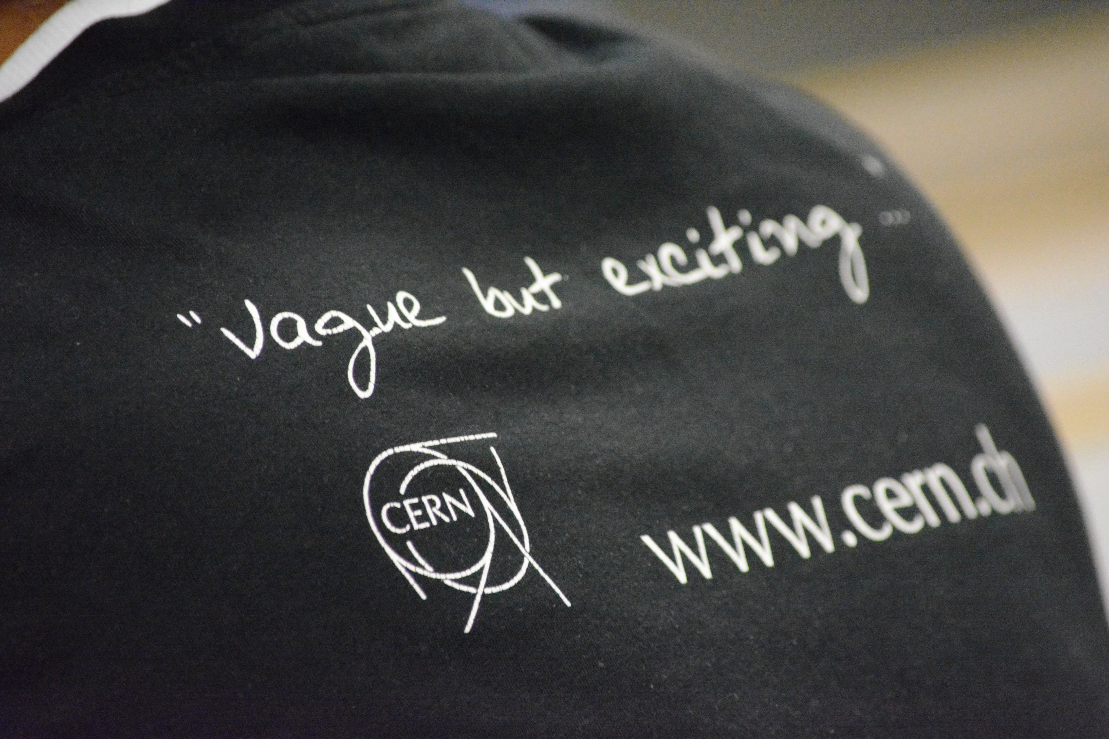
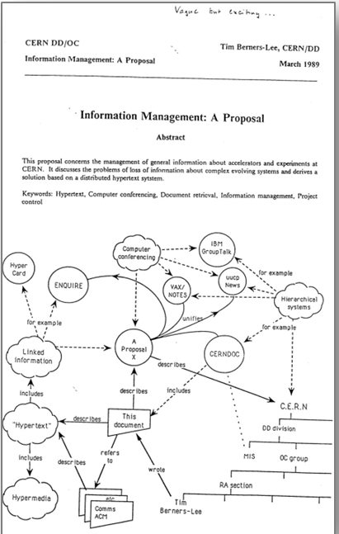
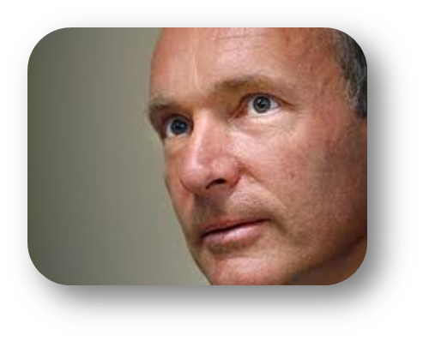
Open Science in pratica?
…IL PROTOCOLLO HTTP ERA NATO COME STRUMENTO INTERNO – POTEVANO BREVETTARLO, TENERLO CHIUSO… HANNO DECISO DI APRIRLO PER TUTTI

Slide 6
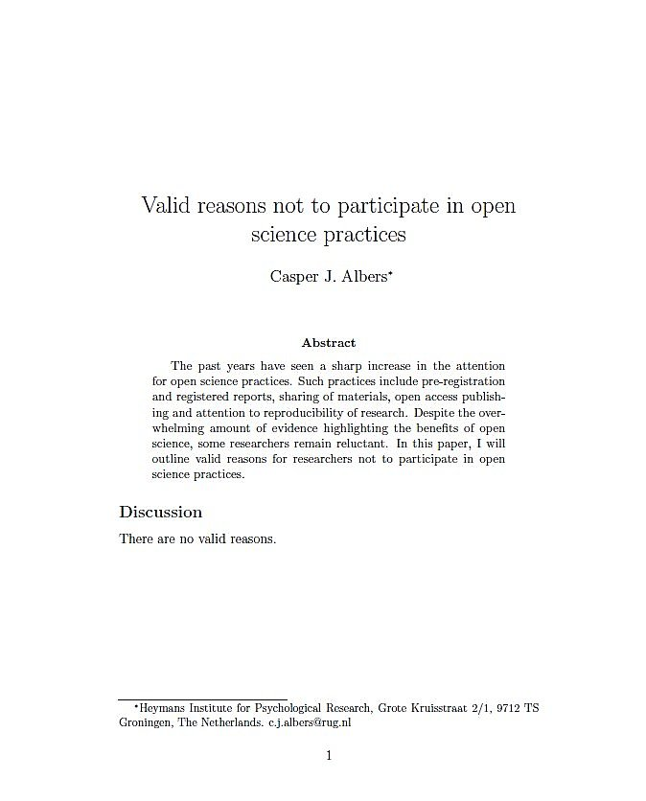
Ragioni per NON fare Open Science?
GRAZIE, PER OGGI È TUTTO!
2018
https://twitter.com/CaAl/status/966279936028958720

Slide 7
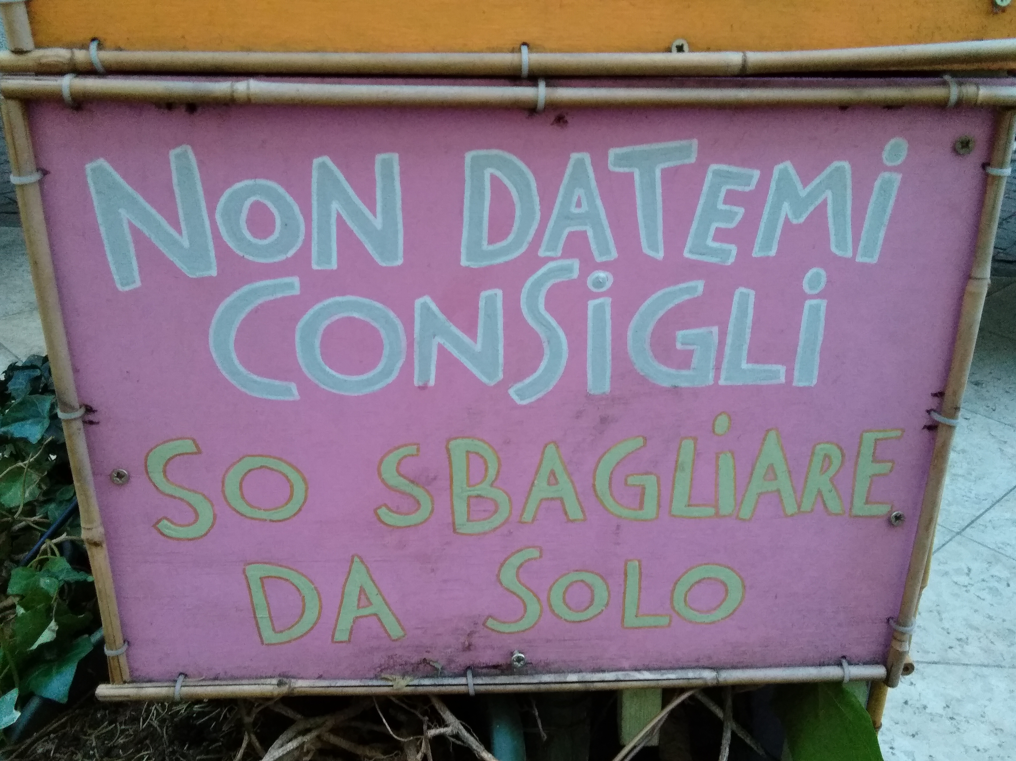
…cominciamo?

Slide 8
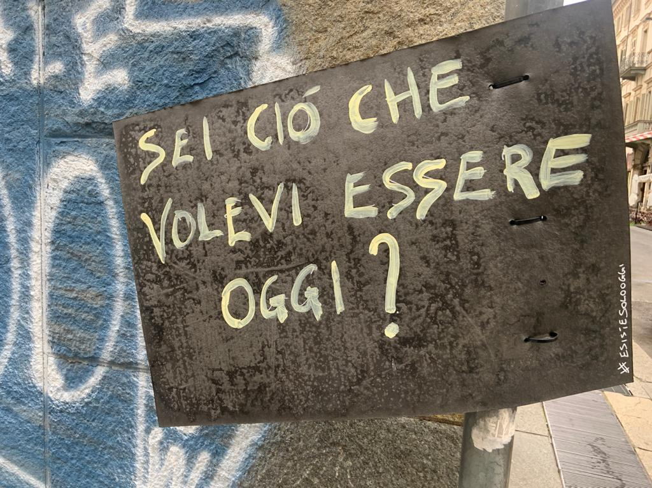
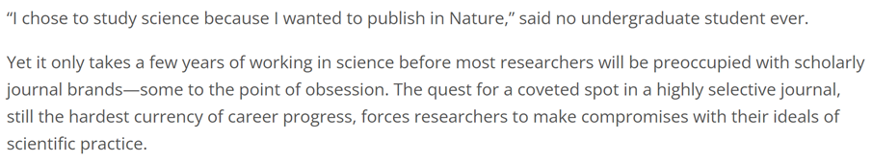
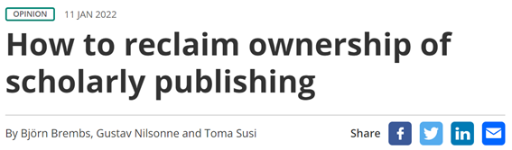
…una domanda
PERCHÉ FATE RICERCA?
Jan 11, 2022

Slide 9
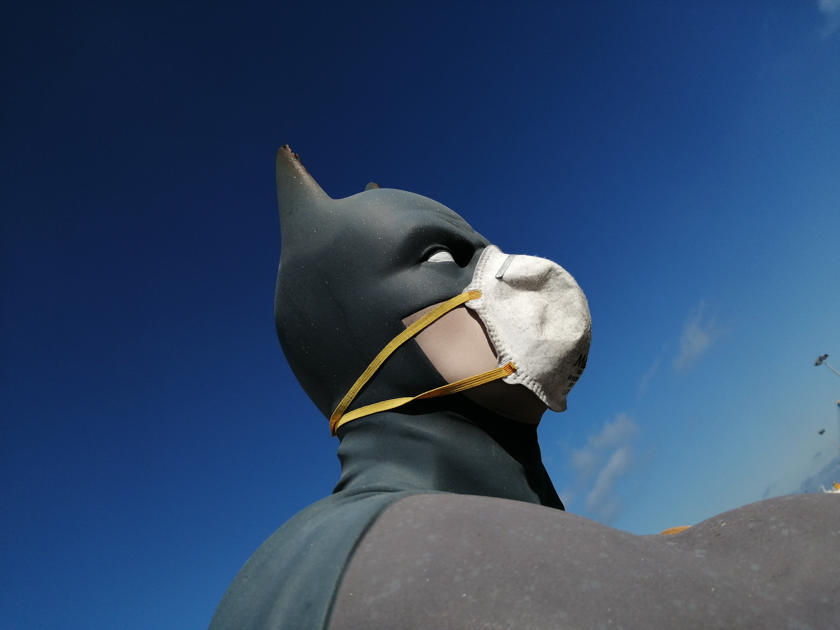
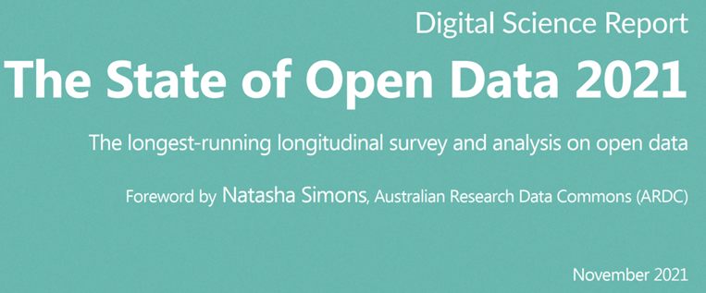
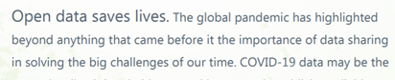
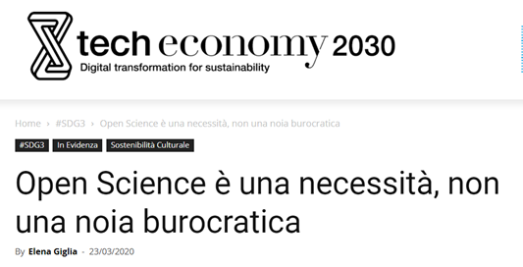
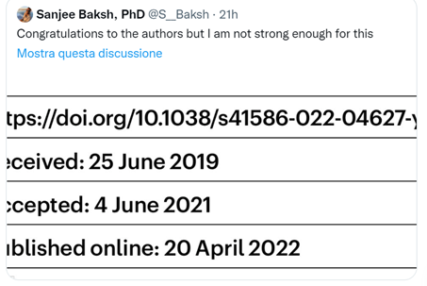
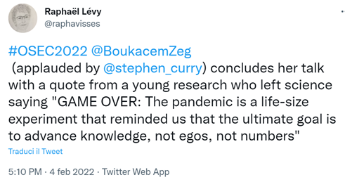
…cosa ci ha insegnato il COVID
SERVONO I DATI
[FAIR BY DESIGN]
(E NON SOLO LA SINTESI FINALE SOTTO FORMA DI ARTICOLO)
I DATI APERTI SALVANO VITE
Nov. 29 2021
2020
…GLI ARTICOLI SERVONO SUBITO: PREPRINT!
CON IL SISTEMA TRADIZIONALE AVREMMO VISTO I PRIMI ARTICOLI (SENZA DATI) SE VA BENE A DICEMBRE 2020
(9-18 MESI TEMPI MEDI DI PUBBLICAZIONE)
IL COVID HA DIMOSTRATO CHE OPEN SCIENCE È UNA NECESSITÀ
LA PANDEMIA CI RICORDA CHE LO SCOPO DELLA RICERCA È FARE AVANZARE LA CONOSCENZA, NON SONO I NUMERI O IL NOSTRO EGO
Feb. 4 2022

Slide 10
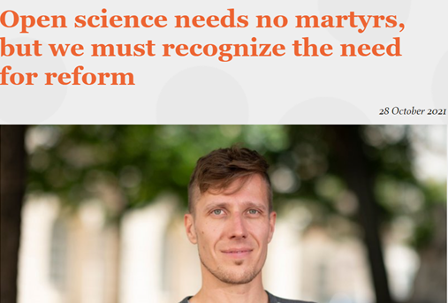
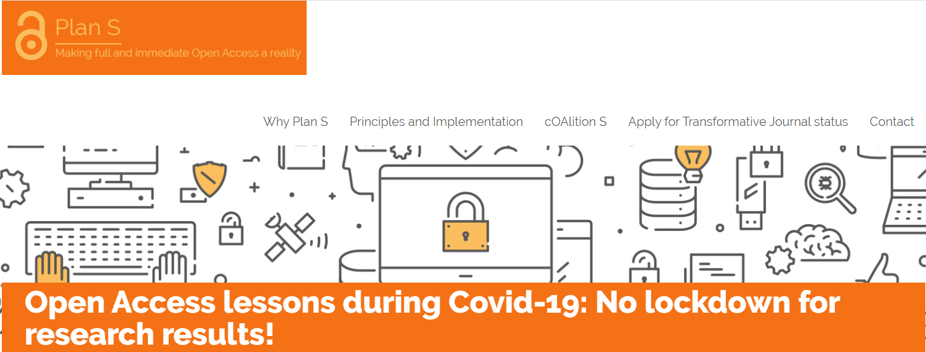
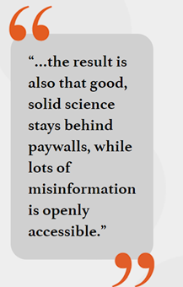
[reminder #1]
Oct. 28 2021
Roorick, June 2020
NON SAPPIAMO QUALE RICERCA
CHE RESTA CHIUSA OGGI
POTREBBE ISPIRARE DOMANI SOLUZIONI E IDEE…NESSUN LOCKDOWN PER LA RICERCA
…CHIUDERE DIETRO ABBONAMENTO SIGINIFICA PRECLUDERE L’ACCESSO ALLA RICERCA SOLIDA…
E LASCIARE SPAZIO ALLE FAKE NEWS

Slide 11
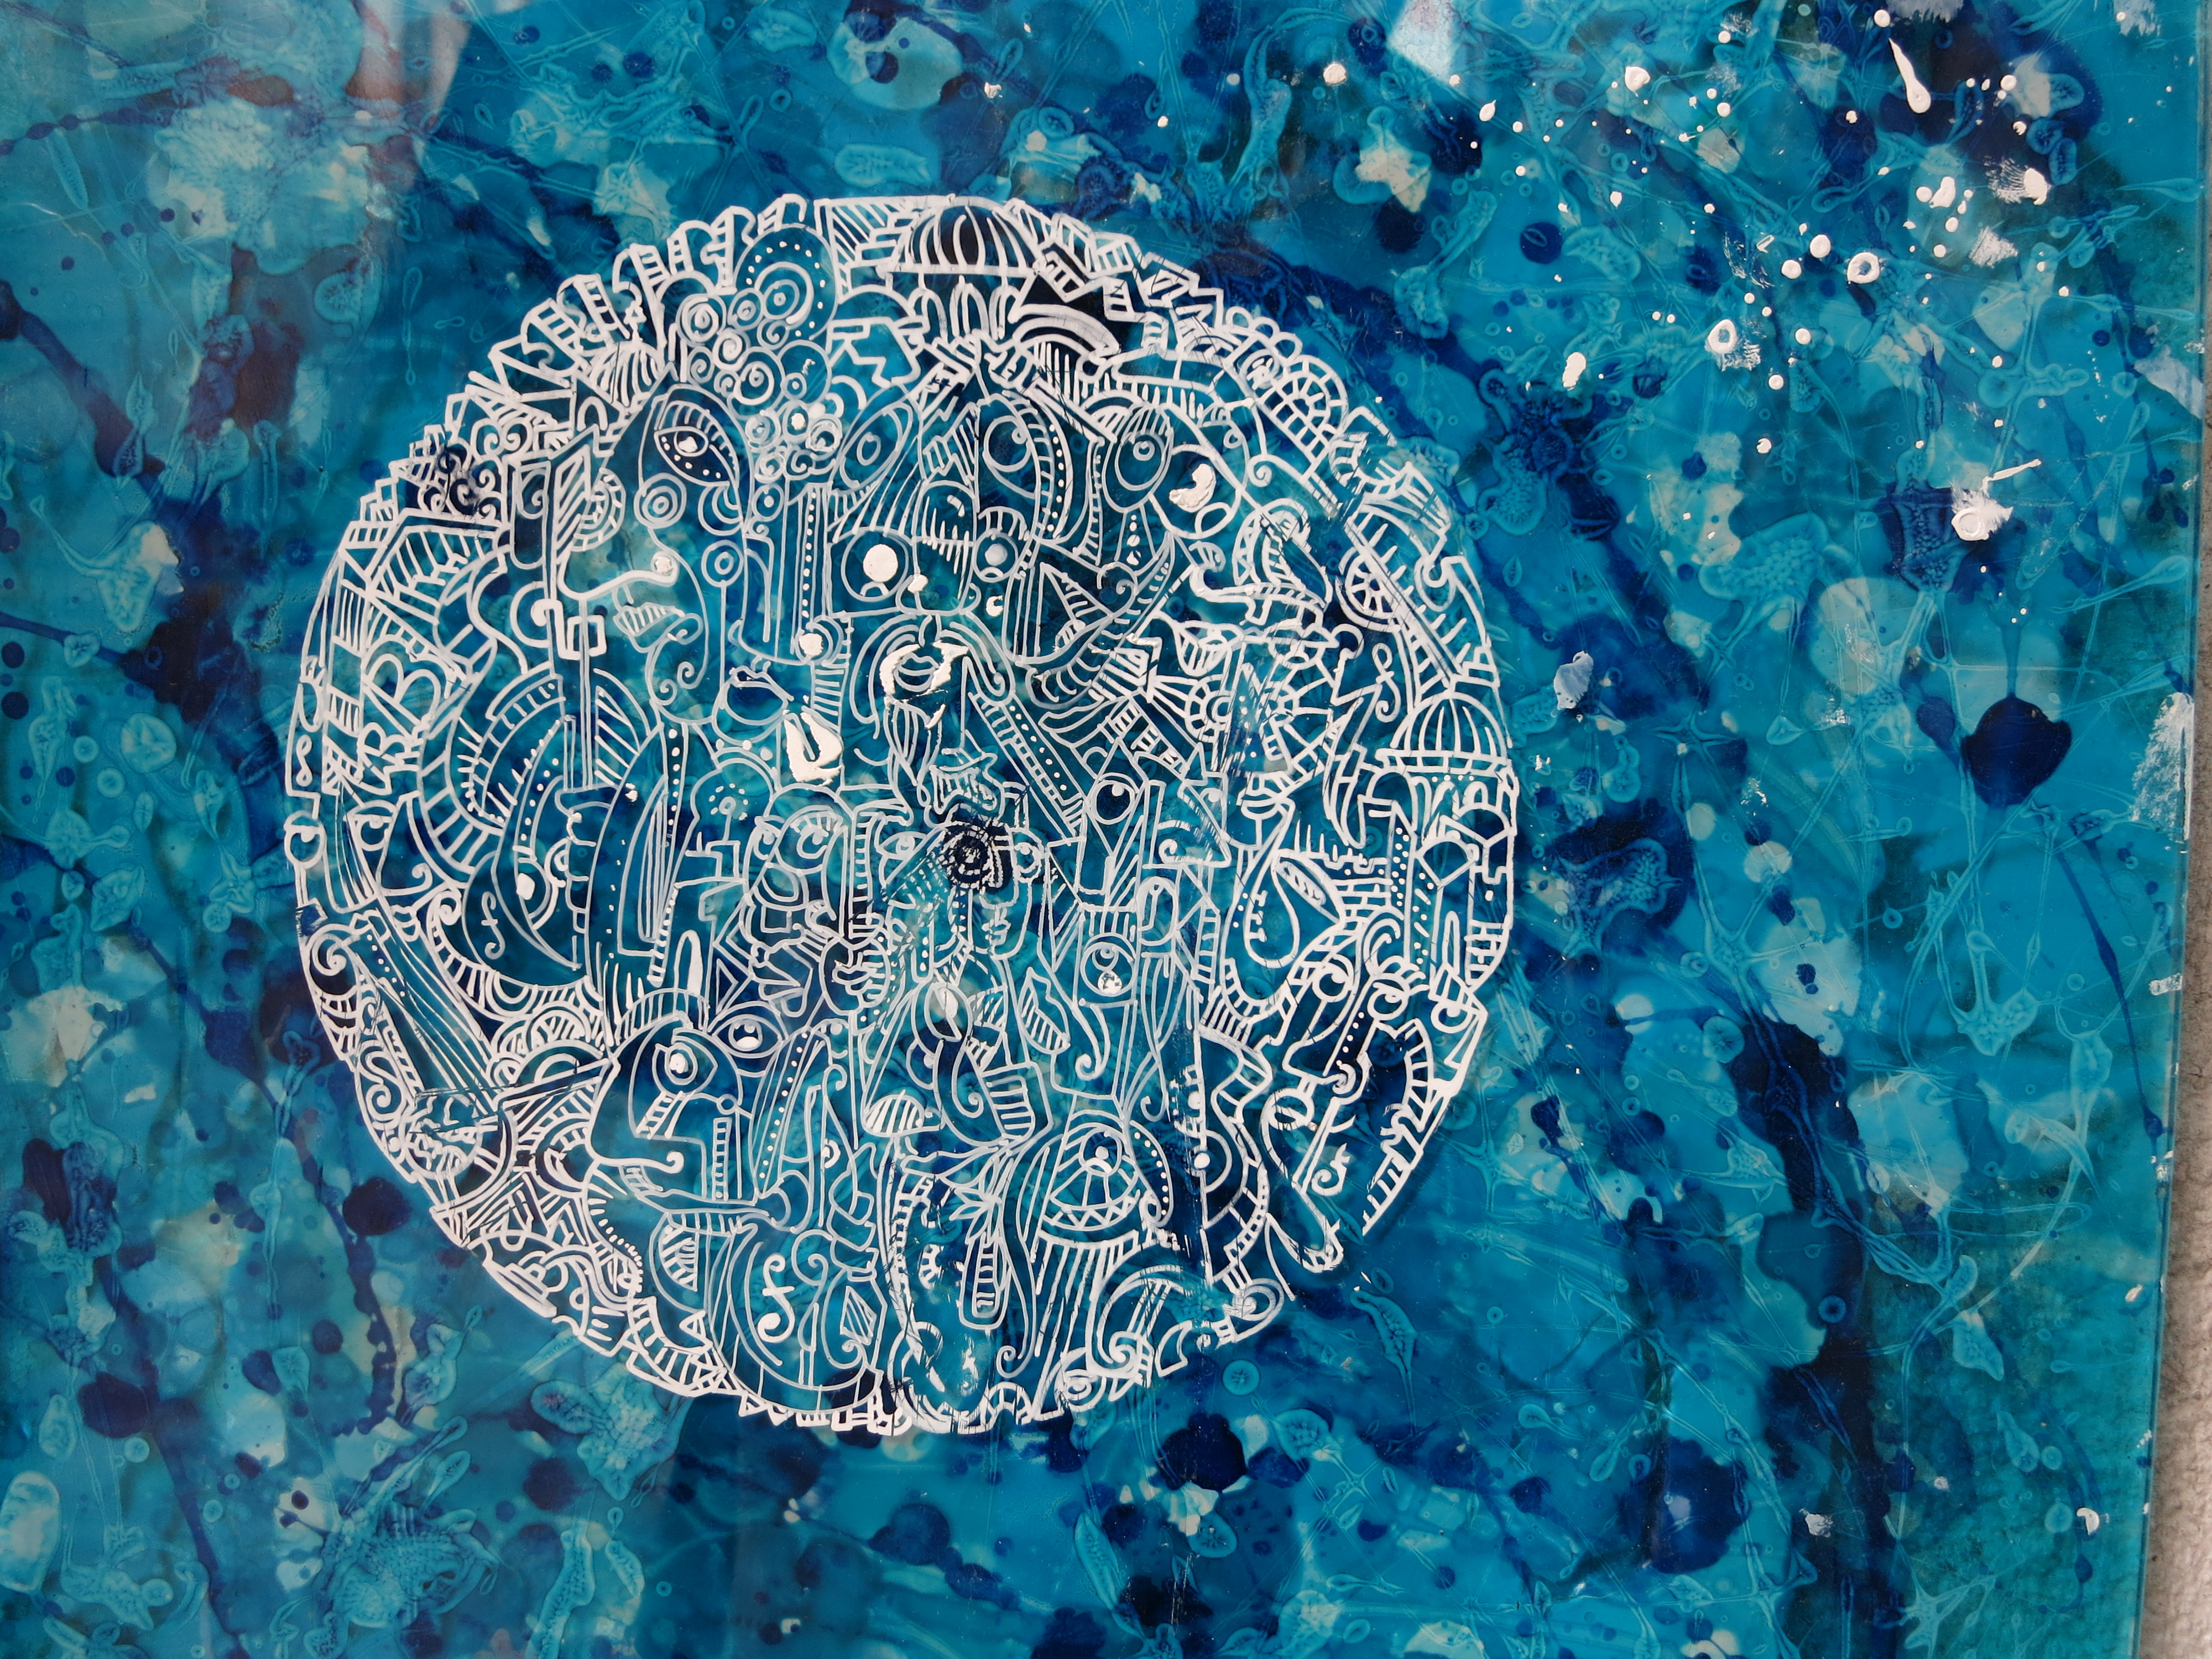
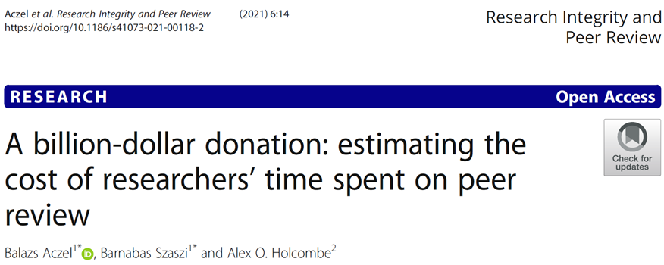
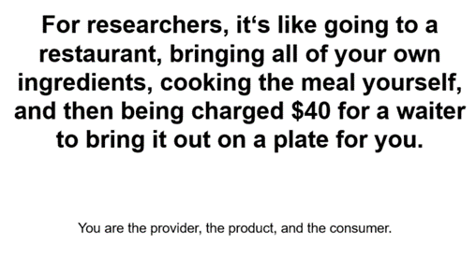
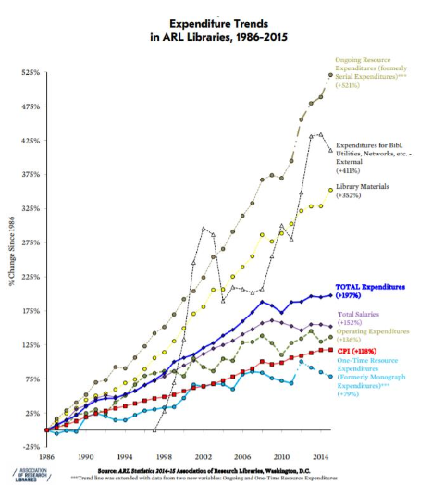
Comunicazione scientifica. Qualche cifra
COSTO DELLA PEER REVIEW
1 miliardo $
4
VOLTE PER CUI OGNI ENTE PAGA LA RICERCA
STIPENDIO
FONDI RICERCA
J. Tennant, 2018
SI PUBBLICANO I RISULTATI
ABBONAMENTI
4,4 milioni €
INDOVINATE: I BUDGET BIBLIOTECA SONO CRESCIUTI 521%?
DIRITTI DI RIUSO
521%
AUMENTO DEI PREZZI DELLE RIVISTE 1986-2015
TAGLI, TAGLI, TAGLI

Slide 12
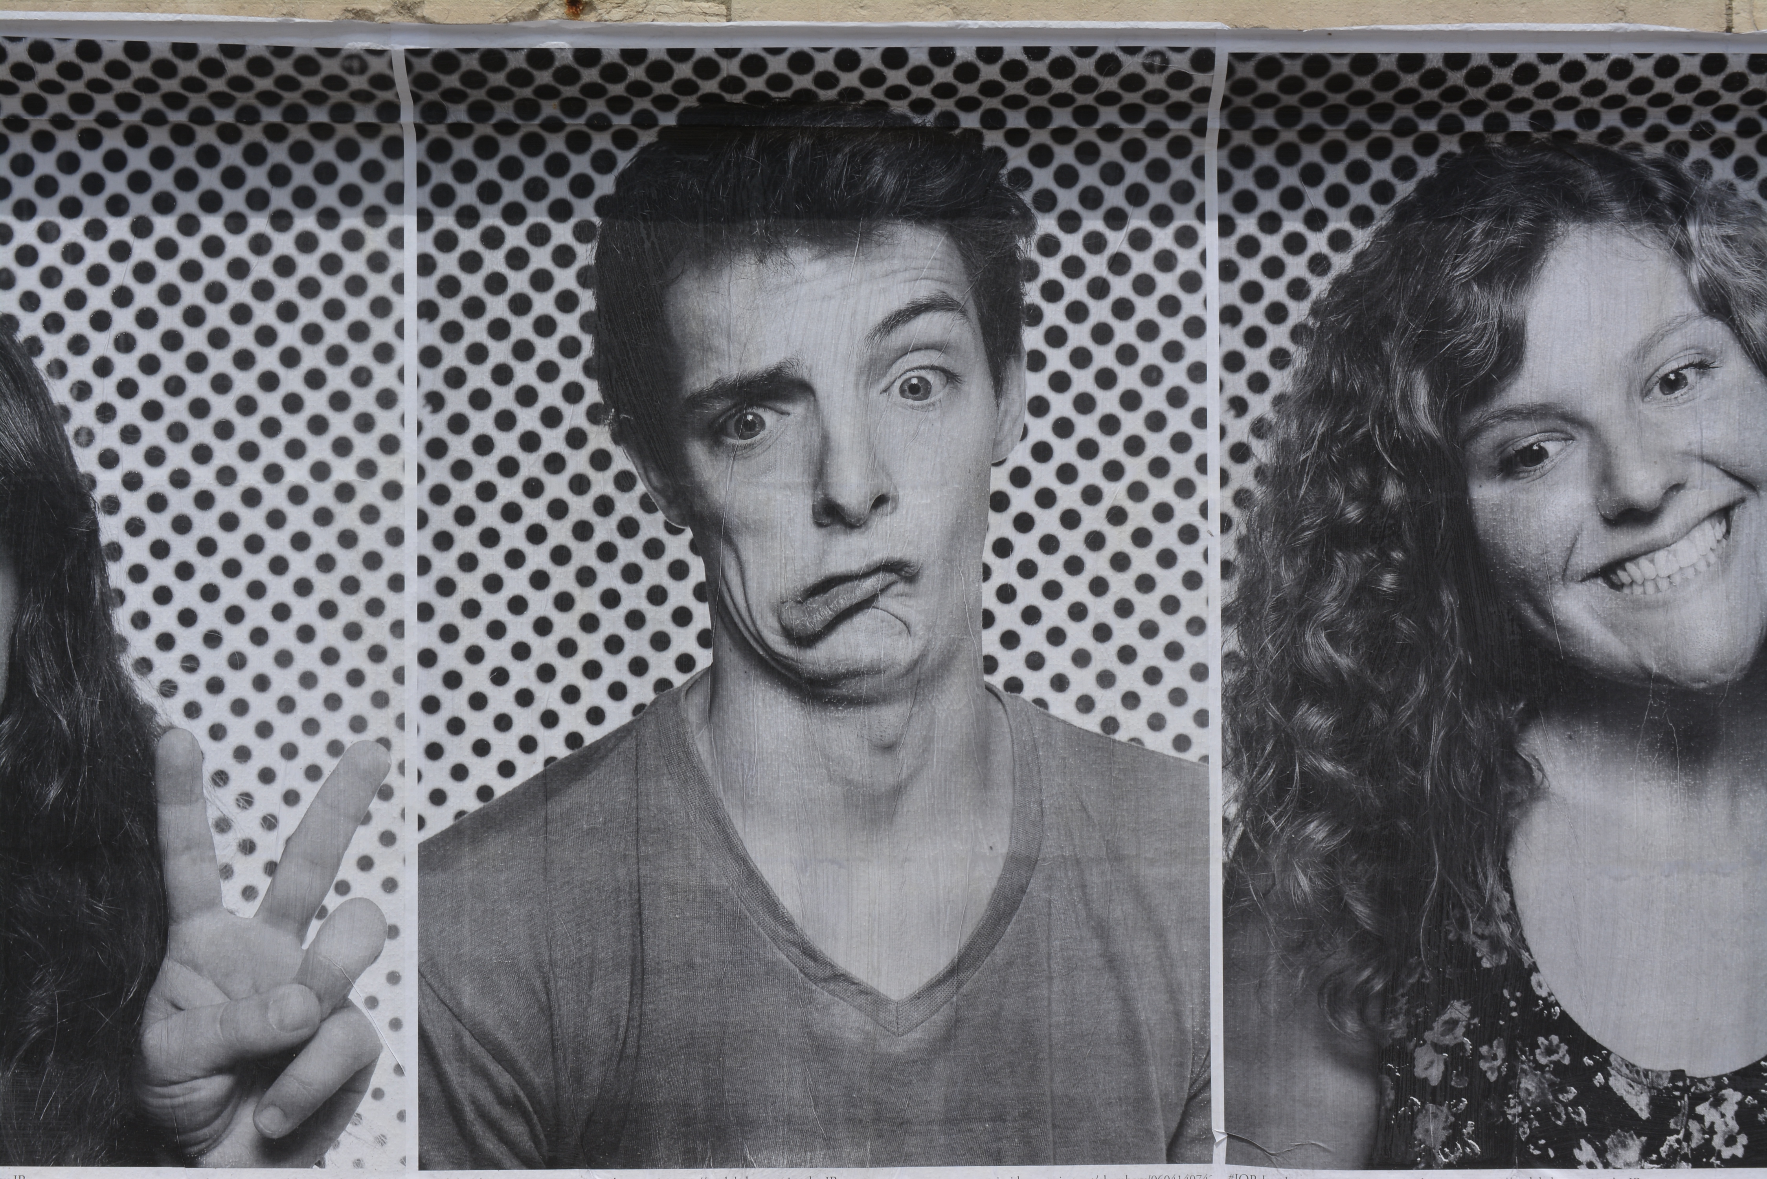
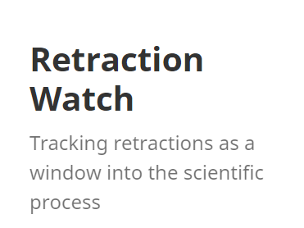
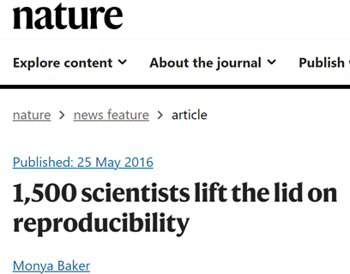

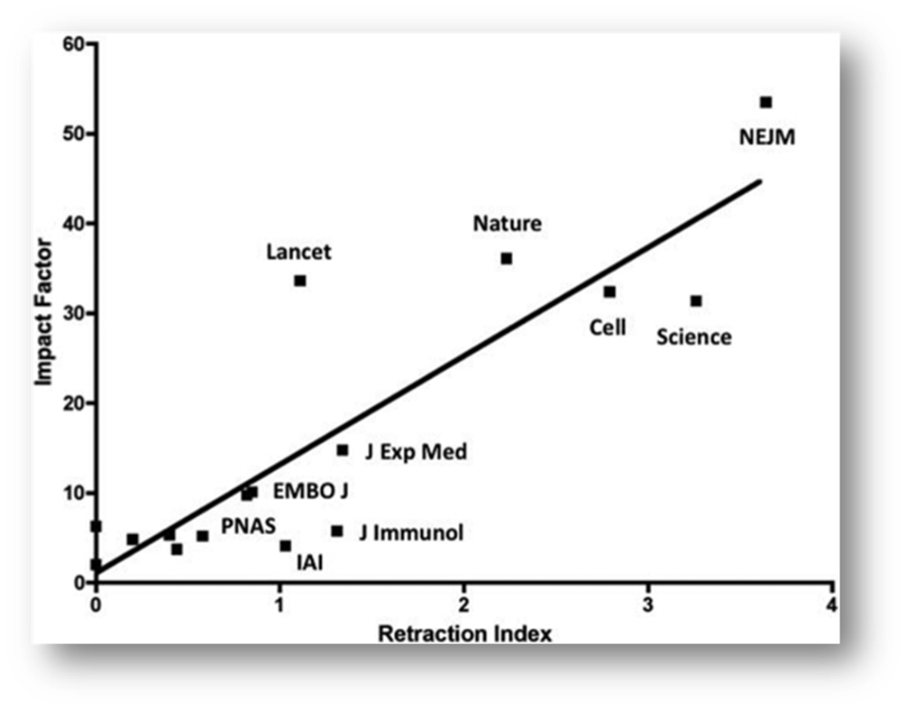
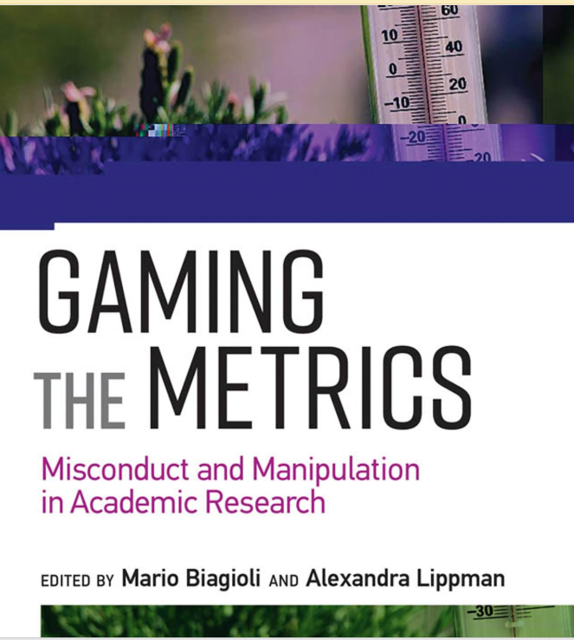
… ma come funziona oggi la comunicazione scientifica?
FOCUS SOLO SUL PRODOTTO FINALE (ARTICOLO SU RIVISTA «PRESTIGIOSA») PER RAGIONI DI VALUTAZIONE
… QUINDI OGGI LEGGERE NON È GRATIS: PAGHIAMO (IN REGIME DI ABBONAMENTO – NON IN OPEN ACCESS A PAGAMENTO) 3800/5000 $ PER ARTICOLO – ESCLUDENDO DALLA LETTURA CHI NON HA ABBONAMENTO
PAGHIAMO OGNI ANNO 10 MILIARDI IN ABBONAMENTI A RIVISTE – PER CHIUDERE UN CONTENUTO PER IL QUALE NON VENITE PAGATI (AUTORI E REVISORI), CHE È STATO CREATO CON FONDI PUBBLICI
… E 43% DI RITRATTAZIONI PER FRODE, CON UNA DIRETTA CORRELAZIONE #RITRATTAZIONI/JOURNAL IMPACT FACTOR
2016
…ARRIVIAMO AD AVERE FINO AL 70% DI STUDI NON RIPRODUCIBILI…
PERCHÉ LA VALUTAZIONE È DIVENTATA UN’OSSESSIONE E SI FA DI TUTTO PUR DI PUBBLICARE… «GAME THE SYSTEM»
2019
2011

Slide 13
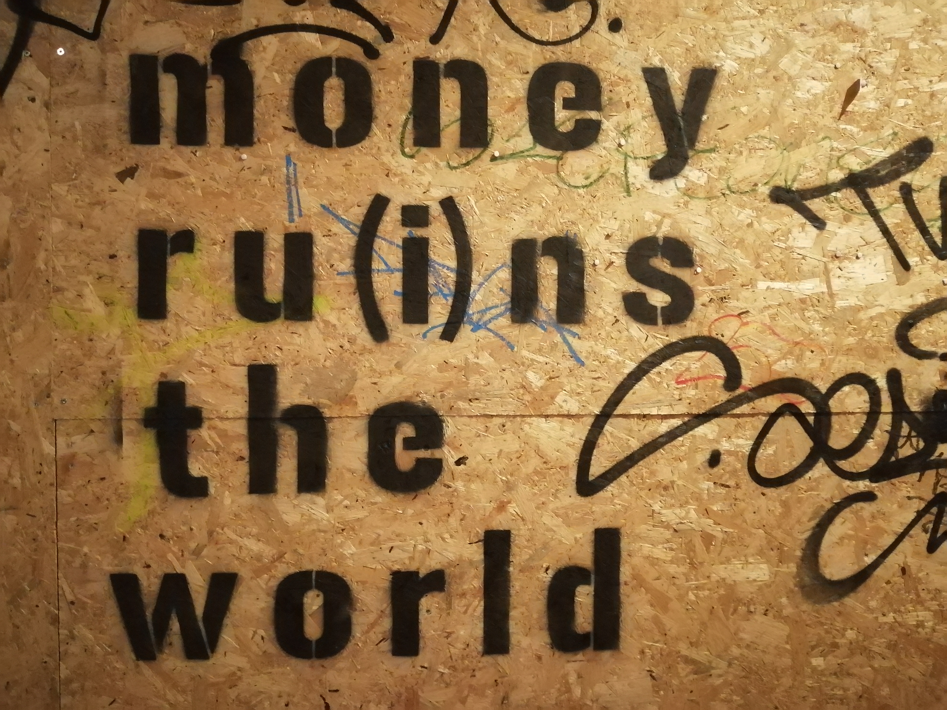
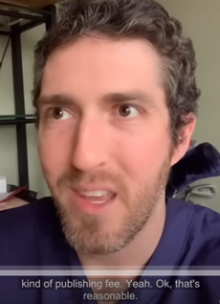
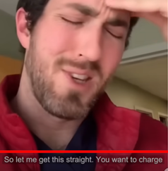
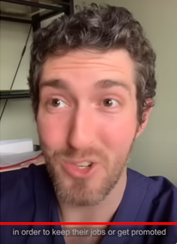
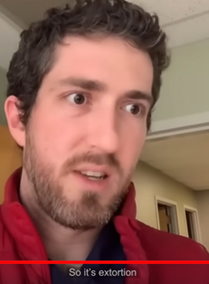
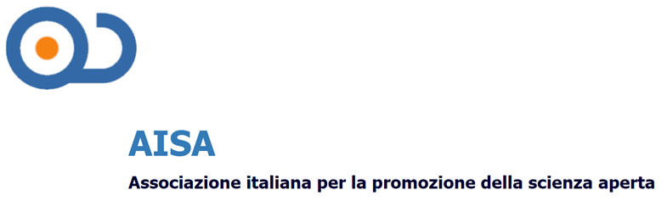

Avete visto questo video?
Video
«GLI AUTORI DOVRANNO PAGARE UN CERTA CIFRA PER PUBBLICARE OPEN ACCESS… DICIAMO 11.000 DOLLARI PER UN ARTICOLO IN NATURE»
«PER FARE CARRIERA CHI FA RICERCA DEVE PUBBLICARE, E NOI SIAMO UNA DELLE RIVISTE PIÙ PRESTIGIOSE. LA GENTE PAGHERÀ»
«DUNQUE FAMMI CAPIRE. VUOI FAR PAGARE 11.000 $ PER PUBBLICARE OPEN, DI FATTO PERMETTENDO SOLO AI RICERCATORI CON MOLTI FONDI DI PUBBLICARE, COSA CHE DI FATTO VA CONTRO IL PRINCIPIO STESSO DI AVERE L’OPEN ACCESS»
OGGI PAGHIAMO IL PRESTIGIO, NON I SERVIZI – SIA PER ABBONAMENTI SIA PER OPEN ACCESS
2022
«SI CHIAMA ESTORSIONE»

Slide 14
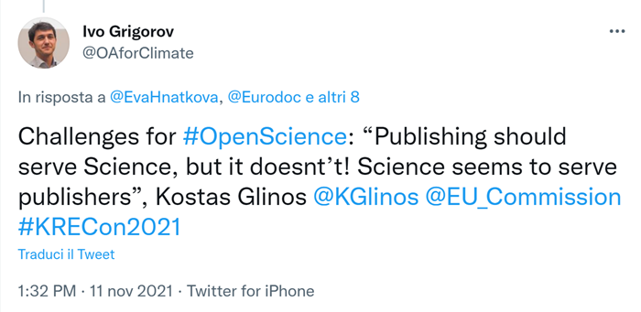
[reminder #2]
L’EDITORIA DOVREBBE ESSERE AL SERVIZIO DELLA SCIENZA, MA SEMBRA CHE SIA LA SCIENZA AL SERVIZIO DELL’EDITORIA
Nov. 11, 2021

Slide 15
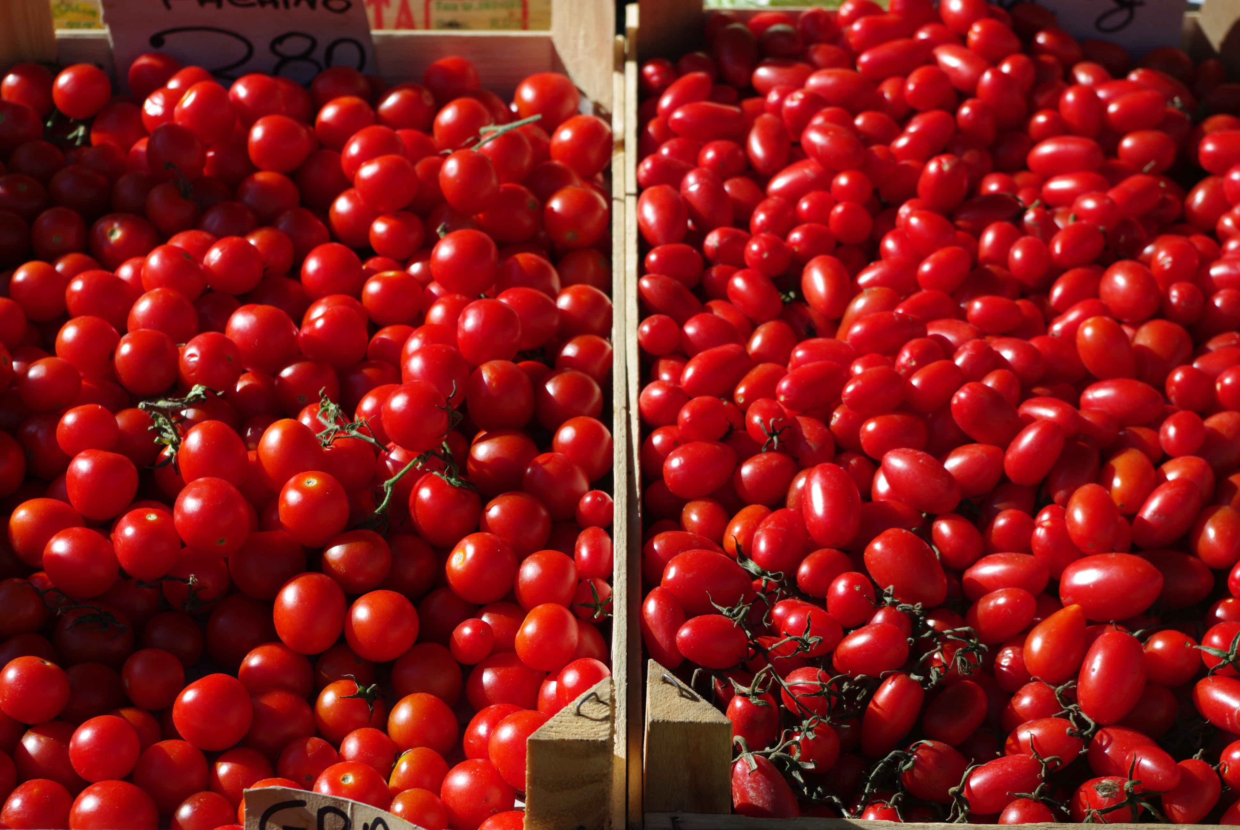
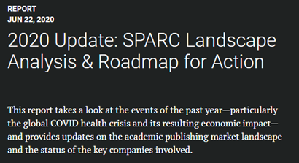

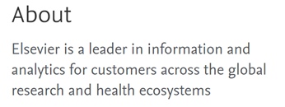
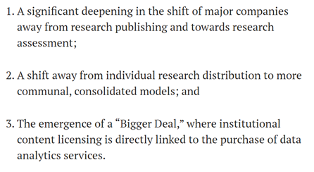
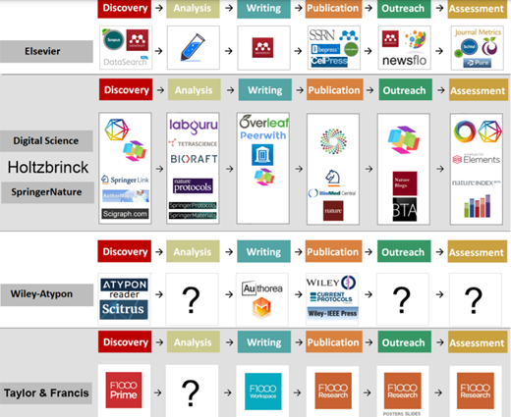
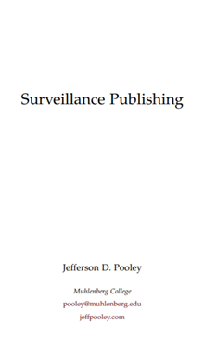
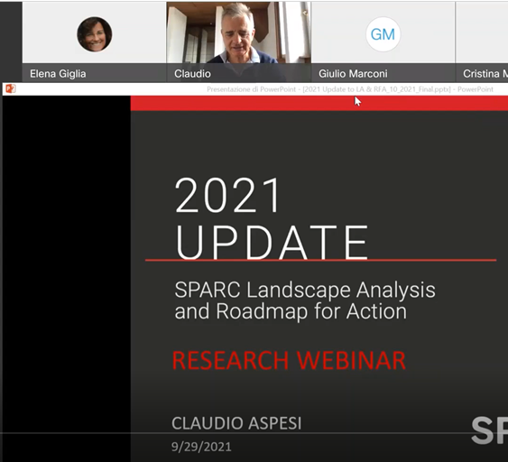
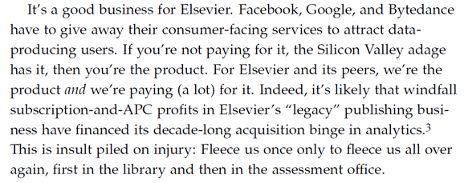
Mercato e interessi
NON SI PRESENTANO NEPPURE PIÙ COME EDITORI
2021
DAI TESTI AI DATA ANALYTICS
HANNO «COPERTO» TUTTO IL CICLO
2020
2021
NOI SIAMO IL PRODOTTO (E PAGHIAMO PURE!)
Nov. 2021

Slide 16
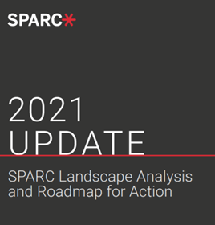
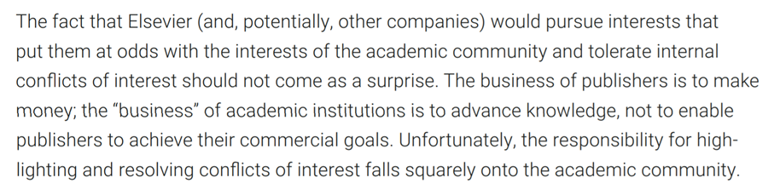
[reminder #3]
SPARC update 2021
IL BUSINESS DEGLI EDITORI È FARE SOLDI;
IL «BUSINESS» DEGLI ATENEI È FAR AVANZARE LA CONOSCENZA

Slide 17
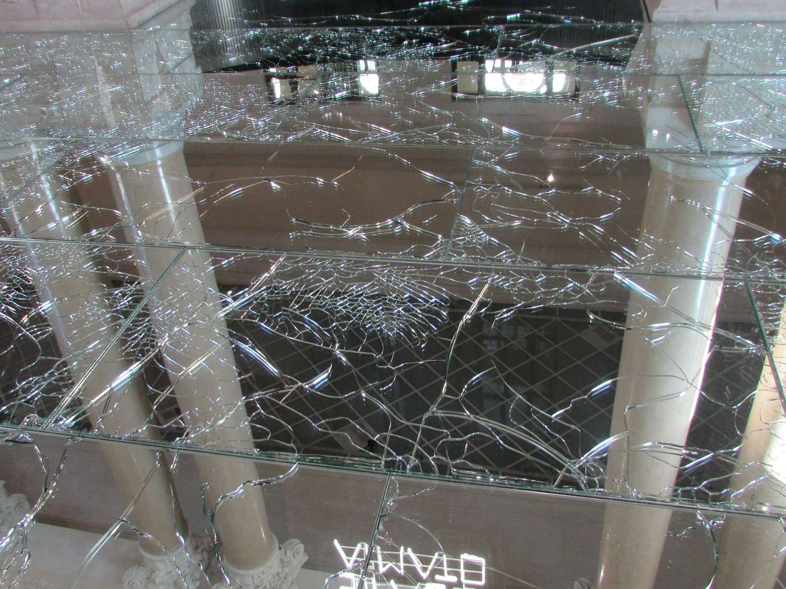
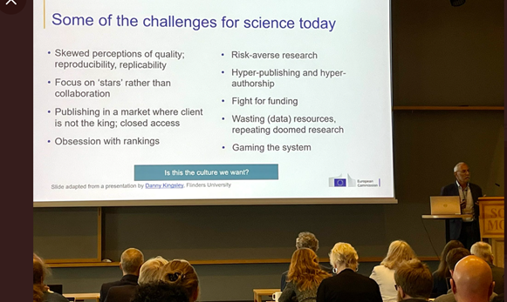
Il sistema è rotto
Kostas Glinos based on Danny Kingsley, May 30, 2022
DAVVERO VOGLIAMO UNA CULTURA DELLA RICERCA COSÌ?

Slide 18






Lo scopo della comunicazione scientifica
COMUNICAZIONE SCIENTIFICA=CONDIVIDERE LE SCOPERTE PER IL BENE DELL’UMANITÀ
SE ABBIAMO CREATO UNA GENERAZIONE DI RICERCATORI CHE PENSANO SOLO ALLA GLORIA DI UN ARTICOLO IN RIVISTE PRESTIGIOSE E NON A FARE BUONA RICERCA CHE CAMBI IL MONDO, SIAMO NEI GUAI
2020

Slide 19

Per questo serve Open Science…

Slide 20



Open Science
RICORDIAMOCI CHE STIAMO PARLANDO DI RICERCA FINANZIATA CON FONDI PUBBLICI
https://doi.org/10.32388/838962
https://www.accelerateopenscience.nl/what-is-open-science/
NUOVO MODO DI
CONDURRE
PUBBLICARE
VALUTARE
LA RICERCA
CONDIVIDENDO
DATI/TESTI
STRUMENTI
RISULTATI…
PRIMA E PIÙ APERTO POSSIBILE
QUESTO PORTA A
SCIENZA PIÙ SOLIDA, ACCESSO PIÙ RAPIDO
CHE SI TRADUCE IN IMPATTO SOCIALE/ECONOMICO

Slide 21


…Open Science
FOCUS SULL’INTERO PROCESSO, NON SOLO SULLA SINTESI FINALE (ARTICOLO)
OPEN SCIENCE≠OPEN ACCESS
TUTTI QUESTI ELEMENTI VANNO DETTAGLIATI NELLA PROPOSTA IN HORIZON EUROPE
UNESCO

Slide 22






[…Houston, abbiamo un problema]
March 11, 2019
2021
LA PERCEZIONE IN ITALIA:
-OPEN SCIENCE=OPEN ACCESS
- OPEN ACCESS=SOLO RIVISTE
SI PAGA SEMPRE PER PUBBLICARE
EDITORI PREDATORI

Slide 23






…Open Science components
Nov. 23, 2021
CONOSCENZA SCIENTIFICA APERTA
DIALOGO APERTO CON ALTRI SISTEMI DI CONOSCENZA
INFRASTRUTURE APERTE
COINVOGIMENTO DEGLI ATTORI SOCIALI IN MODO APERTO
NON SOLO CONOSCENZA SCIENTIFICA:
INCLUSIONE
COINVOLGIMENTO

Slide 24


[da Praga, EOSC symposium]
FOCUS SUL PRIMA E DURANTE (CREAZIONE DI CONOSCENZA)
INVECE CHE SUL DOPO
(CIRCOLAZIONE DI CONOSCENZA)
Laurents Sesink, SURF

Slide 25




[Opening, not patronizing]
Arianna Becerril, Feb. 2023
  QUALI REGIONI RESTANO ESCLUSE?
CHI DETIENE E CONTROLLA LA CONOSCENZA?
IN CHE MODO OTTENERE UNA PARTECIPAZIONE SISTEMICA NELLA CONVERSAZIONE GLOBALE?

Slide 26



…Open Science: principi
Nov. 23, 2021
Tennant Sept.2018

Slide 27


Open Science
WEBINAR 19 OTTOBRE 2020
«PRODOTTO DELLA RICERCA»: NON SOLO LA SINTESI FINALE (ARTICOLO) MA TUTTO IL PROCESSO
RIDEFINIRE «ECCELLENZA»: NUOVI VALORI SONO INCLUSIONE, DIVERSITÀ
RIPORTARE LA SCIENZA AL CENTRO DELLA SOCIETÀ
RACCONTATELA COM’È: SI FALLISCE. PUBBLICARE I RISULTATI NEGATIVI. FOCUS DAL PRODOTTO AL PROCESSO
[INTEGRITÀ DELLA RICERCA]
INVESTIRE IN STRUMENTI PARTECIPATIVI. LA COMUNICAZIONE DEVE TORNARE NELLE MANI DELLA COMUNITÀ
Oct.5, 2020

Slide 28

Open Science in sintesi…
It was really helpful to have in mind there is an alternative way [Open Science] that gives us the chance of being treated with dignity and truly focus on the essence of our work
[Petra, PhD, May 2020]

Slide 29






SÌ, MA… SIAMO VALUTATI CON L’IMPACT FACTOR
NON PER MOLTO!!!
LA RIFORMA DELLA VALUTAZIONE È INIZIATA
COARA LANCIATA NEL 2022, 637 FIRMATARI
ATTIVO IL CAPITOLO ITALIANO
IMPEGNO: NON USARE IMPACT FACTOR O RANKING
COARA

Slide 30




Gli impegni della Coalizione
16
Nov 2022
COARA

Slide 31


[ma c’erano delle basi]
LA VALUTAZIONE DEVE CAMBIARE
(RACCOMANDAZIONI 790/2018)
RIFORMA DELLA VALUTAZIONE
(COUNCIL CONCLUSIONS ON THE FUTURE GOVERNANCE OF THE ERA – COM 14308/21)
2018
Dec. 2021
Open data directive
June 2022
CONCLUSIONI DEL CONSIGLIO SULLA VALUTAZIONE E IMPLEMENTAZIONE DELLA OPEN SCIENCE (10126/2022 JUNE)
COM(2020) 66

Slide 32


[verso una nuova ERA]
2022
LE PRIME TRE AZIONI DELLA NUOVA EUROPEAN RESEARCH AREA (ERA) RIGUARDANO OPEN SCIENCE
Dec. 2021
Open data directive
COM(2020) 66

Slide 33
GRAZIE! DOMANDE?

